Slide 1

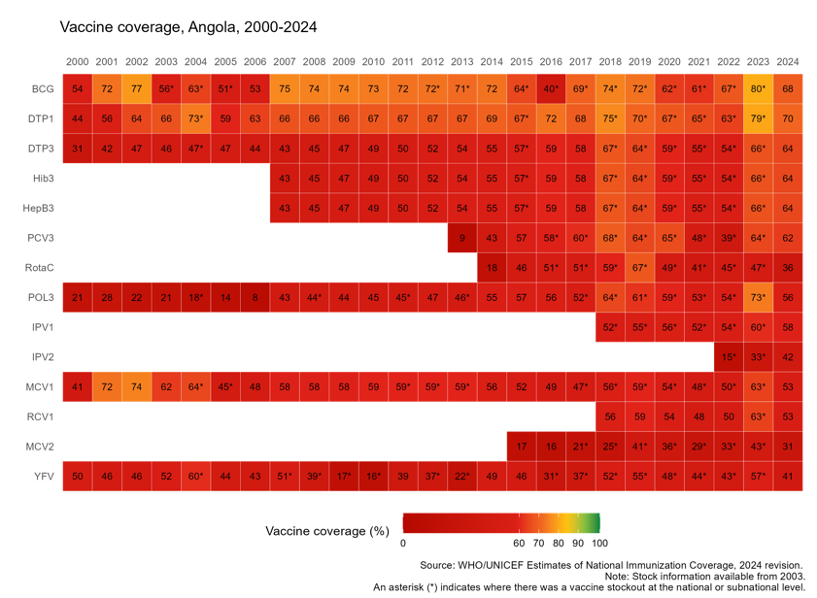


Ангола
Поддержание и укрепление охвата иммунизацией
в странах со средним уровнем дохода
Ташкент, Узбекистан, 07-09 октября 2025 г.
Ведущие факторы, вызывающие постоянные проблемы с охватом
Системный недостаток инвестиций в инфраструктуру системы здравоохранения и развитие трудовых ресурсов Ограниченная автономия местных органов самоуправления и недостаточное распределение ассигнований из национального бюджета Разрозненные механизмы планирования и предоставления отчетности на субнациональном уровне ограничивают возможности эффективной адаптации к местным проблемам Отсутствие складских запасов и ненадежные логистические цепи поставок вакцин нарушают штатное расписание поставок Слабая вовлеченность гражданского общества и лидеров общин и недоверие населения к медицинским услугам ограничивают усилия по формированию спроса
Приоритетные потребности в оптимизации охвата (по состоянию на 2026 год)
Мобилизация дополнительных ресурсов для поддержки мероприятий на муниципальном уровне в отдельных провинциях со значительным количеством невакцинированных детей. Увеличение числа пунктов плановой вакцинации и расширение сети мобильных пунктов вакцинации в координации с общинами. Использование цифровой платформы для более эффективного управления логистикой вакцинации в режиме реального времени во избежание перебоев с запасами вакцин.
Подходы, применяемые для улучшения охвата
Проект целевого вмешательства (TI), реализуемый в 22 муниципалитетах 5 провинций в течение 2022-2023 годов, заключается в интенсификации плановой вакцинации и предоставлении всех детских вакцин в рамках Расширенной программы иммунизации (РПИ) для детей до 5 лет Кампания по борьбе со вспышкой кори расширена и охватывает детей в возрасте до 5 лет и несколько муниципальных округов Национальная кампания по вакцинации против полиомиелита в мае, июне и сентябре 2024 года для контроля циркулирующего полиовируса вакцинного происхождения типа 2 (Цпввп2)
Успехи и извлеченные уроки
Усилия по восстановлению охвата принесли результаты в показателях охвата за 2023 год, однако влияние оказали чрезвычайные ситуации и вспышки заболеваний, которые помешали реализации стратегий и мероприятий по восстановлению сократившегося охвата Цифровая платформа данных в режиме реального времени (REDIV), использованная во время пандемии COVID-19 для мониторинга охвата вакцинацией, оказалась успешной и рассматривается в качестве примера для штатного использования В 2024 году успешно завершены кампании по борьбе с полиомиелитом (3 раунда), кампания по вакцинации матерей против столбняка и кампания по борьбе с корью

